Slide 1
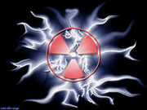
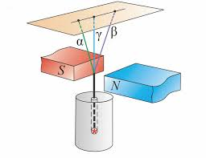
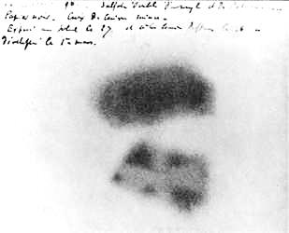
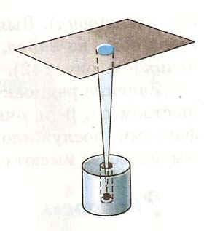
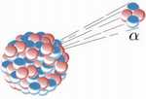
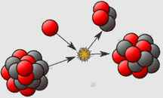
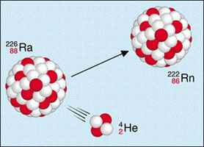
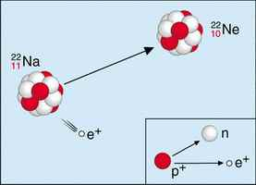
Радиоактивность
понятия
опыт
задания
${}_{2}^{4}{He }$α-частица – полностью ионизированный атом гелия
Анри Беккерель, 1896г.
Радиоактивность —
это способность атомов
некоторых химических
элементов к
самопроизвольному
излучению.
α-лучи
Невидимые
лучи
β-лучи
-
${}_{−1}^{0}{e }$ β-частица - электрон
γ-лучи
γ-частица – квант электромагнитного излучения
Частицы
Излучение в магнитном поле
$${}_{83}^{208}{Bi}$$
Радиоактивный распад — спонтанное изменение состава или внутреннего строения нестабильных атомных ядер (заряда Z, массового числа A) путём испускания элементарных частиц, гамма-квантов и/или ядерных фрагментов.
Альфа-распад
α-распад
β-распад
Бета-распад
$${}_{11}^{22}{Na→} {}_{10}^{22}{Ne+{}_{−1}^{0}{e+γ }}$$
$${}_{88}^{226}{Ra→} {}_{86}^{222}{Rn+{}_{2}^{4}{He+γ }}$$

Slide 2
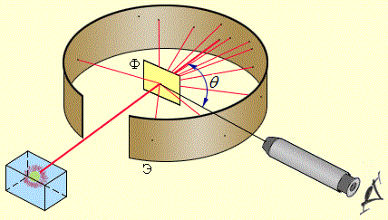
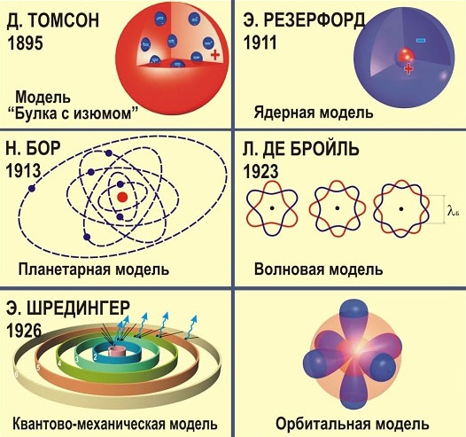
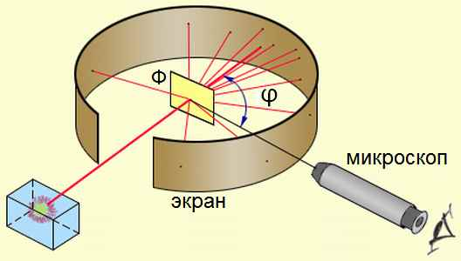
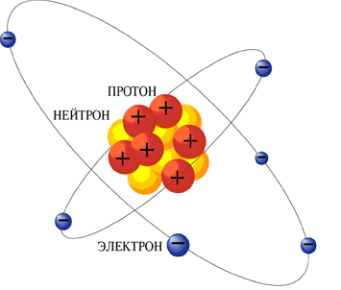

Радиоактивность
понятия
опыт
задания
Схема опыта Резерфорда по рассеянию α-частиц
Исторические модели строения атома
Столь сильное отклонение α-частиц возможно только в том случае, если внутри атома имеется чрезвычайно сильное электрическое поле. Было рассчитано, что такое поле могло быть создано зарядом, сконцентрированным в очень малом объеме ( по сравнению с объемом атома).
В зависимости от массы атома его ядро имеет диаметр 10⁻¹⁴ – 10⁻¹⁵ м, т.е. оно в десятки и даже сотни тысяч раз меньше атома (атом имеет диаметр около 10⁻¹⁰ м).
$$протон {}_{1}^{1}р$$
Модели атомов
$$нейтрон {}_{0}^{1}n$$
$$электрон {}_{−1}^{0}е$$
Результаты опыта
2
Не
4,002802
3
Li
6,941
92
U
238,0289
Контейнер с радиоактивным веществом
Строение
атома
Столкновение каждой частицы с экраном сопровождалось вспышкой света. Эта вспышка называется сцинтилляция (вспышка света).
Относительная молекулярная масса –
$${}_{2}^{4}{He}$$
Заряд ядра –

Slide 3
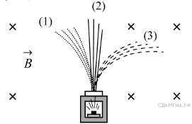
Радиоактивность
понятия
опыт
задания
Ядро урана с массовым числом 239 и зарядовым числом 92, являясь радиоактивным, после испускания электрона превращается в ядро некоторого элемента. Каков порядковый номер этого элемента в периодической системе элементов Менделеева?
Найдите порядковый номер элемента и дайте его название.
Контейнер с радиоактивным веществом помещают в магнитное поле, в результате чего пучок радиоактивного излучения распадается на три компоненты (см. рисунок).
Компонента (3) соответствует
1) гамма-излучению
2) альфа-излучению
3) бета-излучению
4) нейтронному излучению

